Slide 1
프로그래밍 언어론 9주차 [영역과 존속기간]

Slide 2
영역 vs 존속기간
변수의 영역(Scope)과 존속기간(Lifetime)은 같은가?
때때로 같아 보이기도 하지만
영역 != 존속기간
영역은 공간적 개념인 반면 존속기간은 시간적 개념

Slide 3
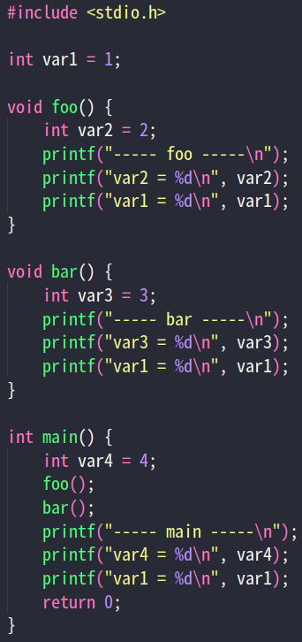
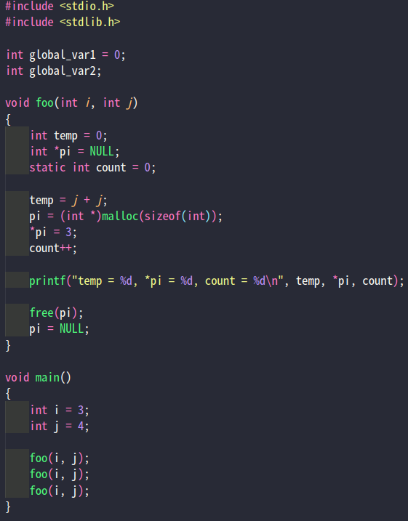
scope_lifetime.c

